Slide 1
Forense de memória de máquinas em nuvem
Hamilton Fonte II
Orientador: Prof. Dr. Marcos Simplicio
Data da apresentação

Slide 2
Agenda
Evolução da forense
Os problemas
Trabalhos relacionados
Solução proposta
Sniper forensics
Container
Vantagens e desvantagens

Slide 3
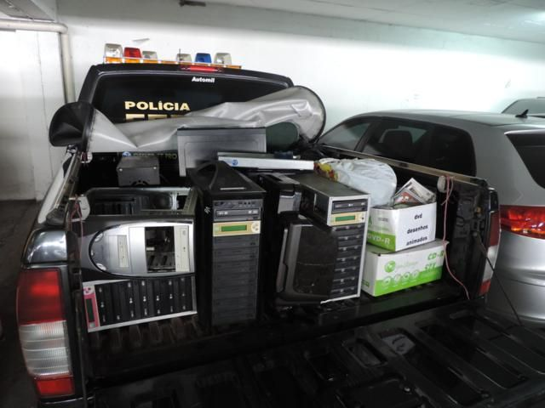
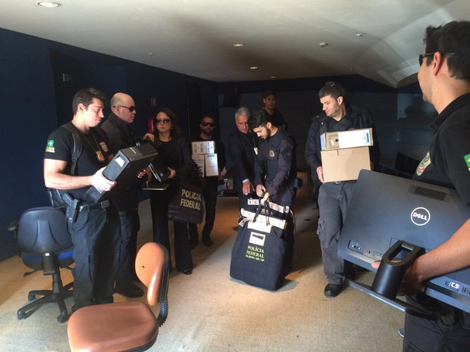
Evolução da Forense Digital
Heranças da forense tradicional
Isolamento do ambiente >> apreensão do hardware.

Slide 4
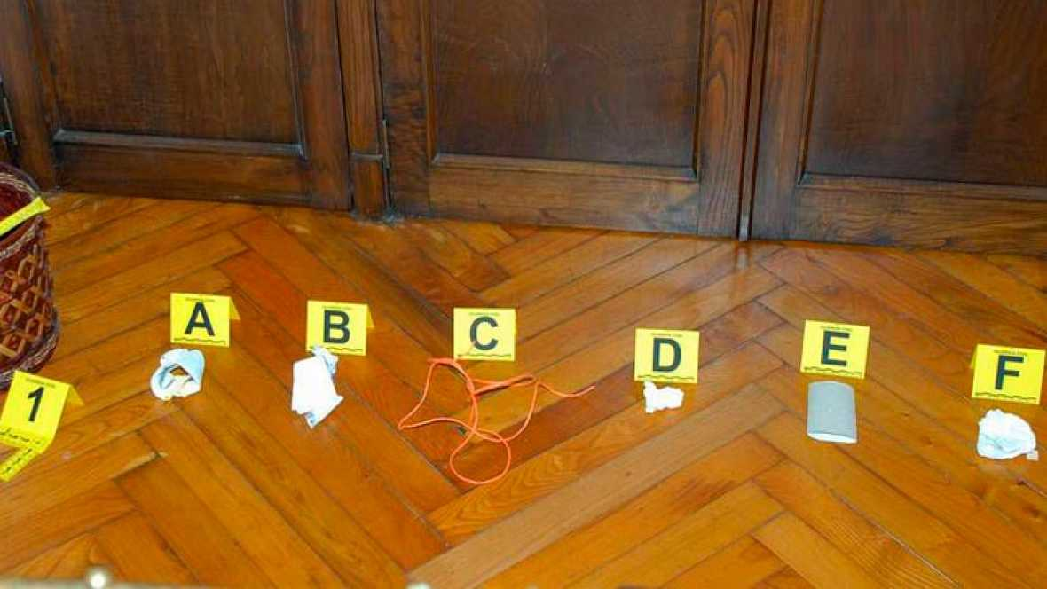

Evolução da Forense Digital
Heranças da forense tradicional
Completude da coleta

Slide 5

Evolução da Forense Digital
Problema do crescent volume de dados. Investigadores tem 6 meses de backlog para analisar [University of Houston - 2013]
Problema do Volume útil de dados. [experiência própria - 2%]

Slide 6
Evolução da Forense Digital
Maquina Virtual
Soluções em nuvem

Slide 7
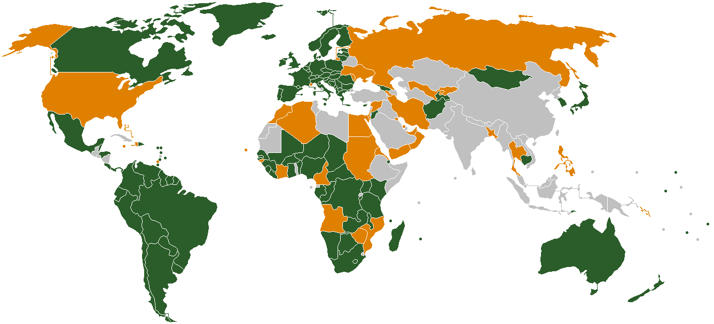
Evolução da Forense Digital
Soluções em nuvem
Problema de jurisdição

Slide 8

Evolução da Forense Digital
Soluções em nuvem
Problema de privacidade

Slide 9
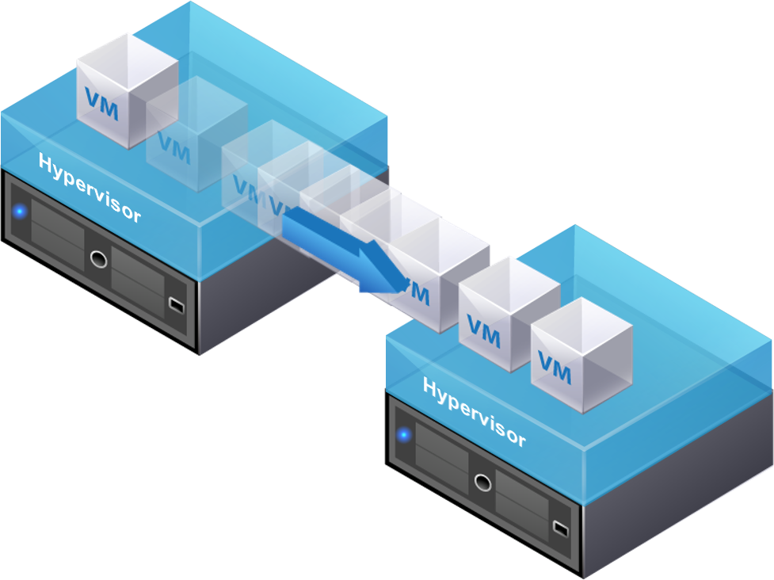
Evolução da Forense Digital
Soluções em nuvem
Problema da volatilidade

Slide 10
Evolução da Forense Digital
Credibilidade

Slide 11

Evolução da Forense Digital
Credibilidade da evidência
Cadeia de custódia.
Método que produziu a evidência seja repetível

Slide 12
Evolução da Forense Digital
Ad-Hoc
Suspeitos inocentados - violação de privacidade
Operation Sundevil (1990) - Phreakers
Estruturada (por volta de 2000)
Nascimento dos processos (EDIP – Carrier e Spafford)
Nascimento de ferramentas (EnCase, FTK, Volatility…)
Empresarial
Sniper Forensics
Forensics as a Service

Slide 13
Trabalhos relacionados
Virtual Machine Introspection
Tradução de endereços de memória da máquina convidada para a máquina hospedeira.
Coleta continua total
Todos os dados são constantemente armazenados
Responsabilidade do provedor de nuvem
Foco do provedor é estabilidade do serviço
Nenhuma esta preparada para nuvem
Nenhum leva a cadeia de custódia em consideração.
Não consideram a elasticidade do pool.

Slide 14
Solução Proposta - Objetivos
Ser capaz de encontrar ameaças em memória que não deixam rastros em disco.
Inline hooking
Injeção remota de biblioteca (direct memory loading)
Injeção de processo vazio (hollow process injection)
Dridex / Skeeyah
Armazenar o necessário para realizar análise
Ser capaz de distinguir antes e depois da intrusão [Walter, Case, Levy, Hale]

Slide 15
Solução Proposta - Objetivos
Conseguir reproduzir o processo de coleta
Via Container (Docker, IMCTFY, Rocket). Armazenar o hash de identificação da imagem junto com a memória coletada.
Garantir cadeia de custódia.
Armazenar evidência fora da nuvem

Slide 16
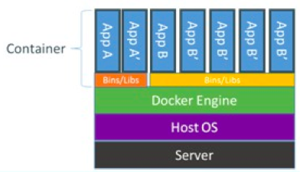

Solução Proposta Macro
Repositórios Físicos – Controle de acesso
TLS
Janela de coleta
Id image
Usuário A
Usuário B
Id image
Usuário C
Id image

Slide 17
Vantagens e Desvantagens
Vantagens
Volume de informação sob controle
Reprodutibilidade do processo (image hash id)
Desvantagens
Não salva o kernel space ( análise via PEB x VAD )

Slide 18
Onde estamos
Reprodutibilidade da coleta
Docker 1.10 +

Slide 19
Proximos passos e dificuldades encontradas
Conseguir realizar uma análise apenas com a memória do processo.
Ferramental disponível precisa memória da máquina toda.
Salvar o conteúdo da memória em local seguro
Identificar momento da intrusão

Slide 20
Obrigado?

